Slide 1
ИСТОЧНИКИ
ЭЛЕКТРОЭНЕРГИИ

Slide 2
ИСТОЧНИКИ ТОКА
ИСТОЧНИКИ
ТОКА
ПОСТОЯННОГО
ТОКА
МЕХАНИЧЕСКИЕ
ХИМИЧЕСКИЕ
ГЕНЕРАТОРЫ
переменного тока
Гальванический
элемент
ГЕНЕРАТОРЫ
постоянного тока
Аккумулятор

Slide 3
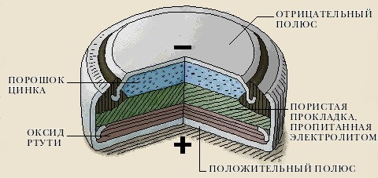
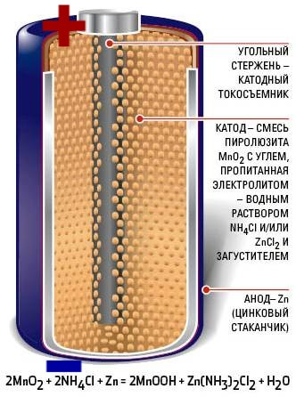
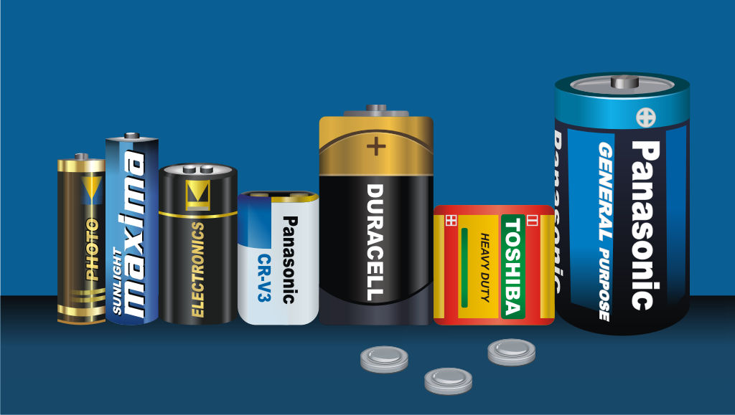
ГАЛЬВАНИЧЕСКИЙ ЭЛЕМЕНТ

Slide 4
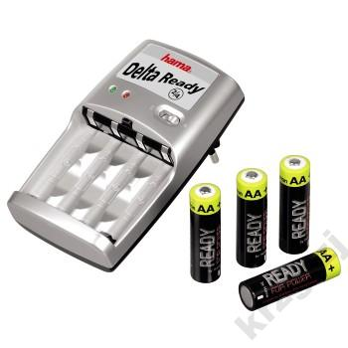
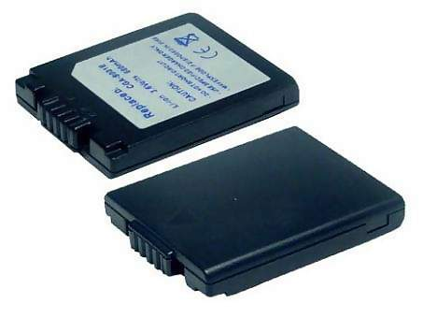
АККУМУЛЯТОР

Slide 5
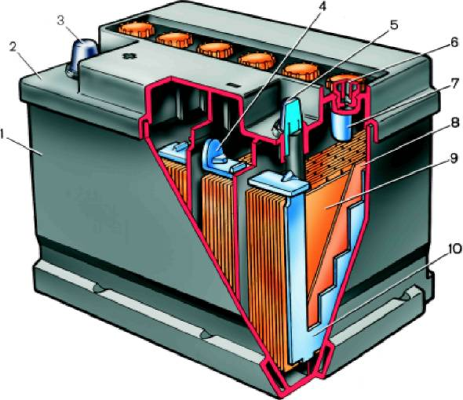
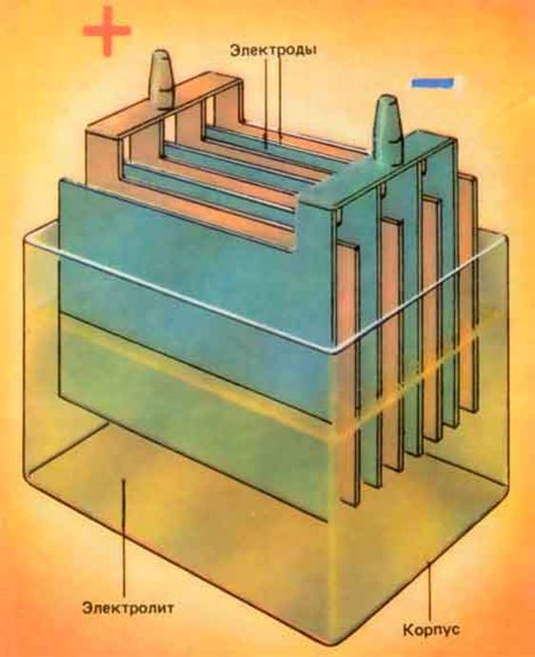
АККУМУЛЯТОРНАЯ БАТАРЕЯ

Slide 6
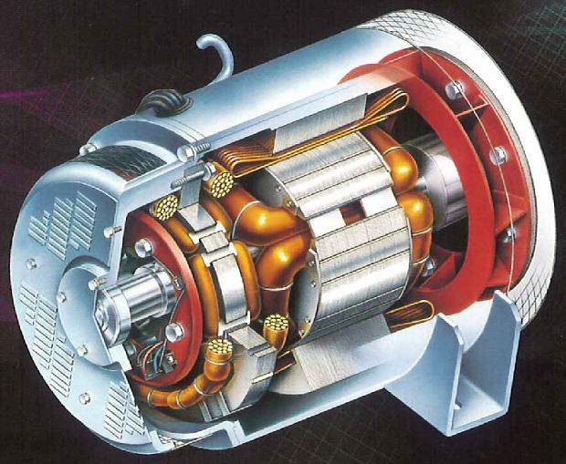
ГЕНЕРАТОР

Slide 7
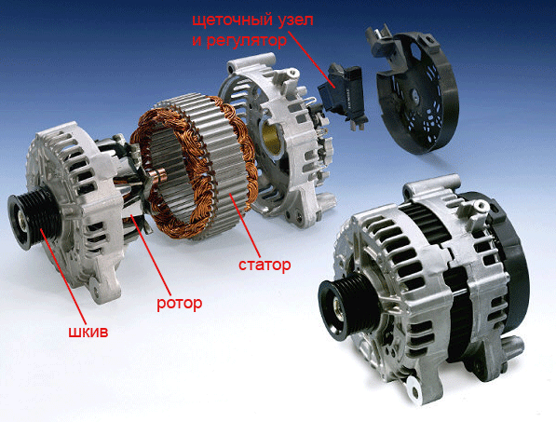
АВТОМОБИЛЬНЫЙ ГЕНЕРАТОР

Slide 8
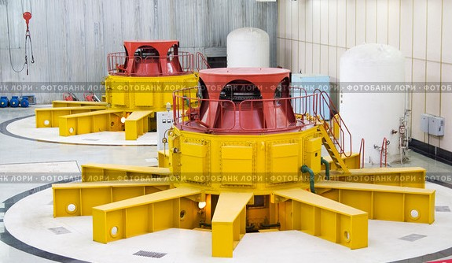
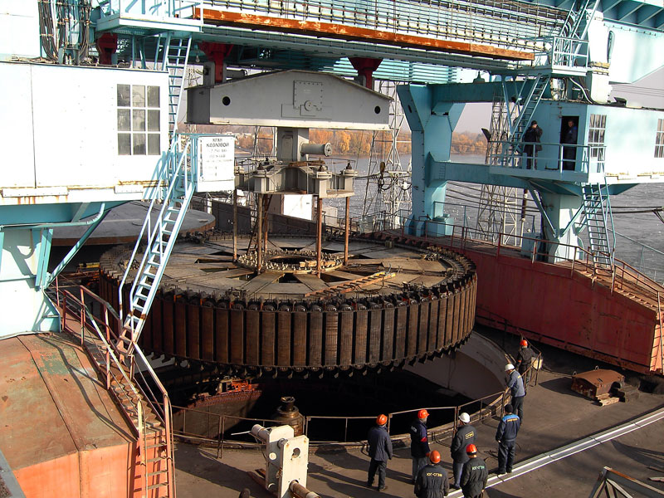
ГЕНЕРАТОРЫ НА ГИДРОЭЛЕКТРОСТАНЦИИ

Slide 9
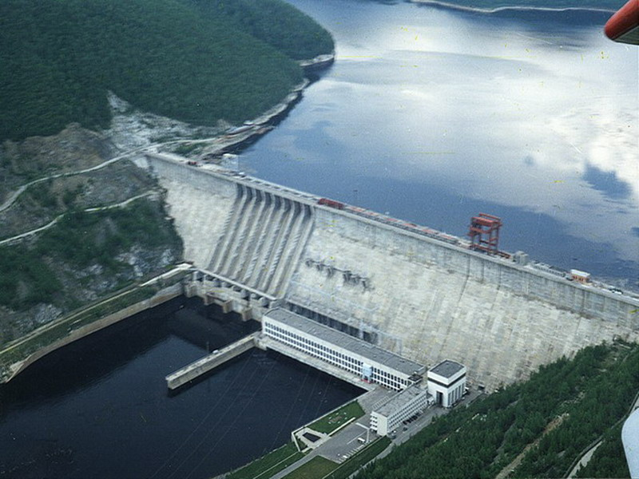
ГИДРОЭЛЕКТРОСТАНЦИЯ

Slide 10
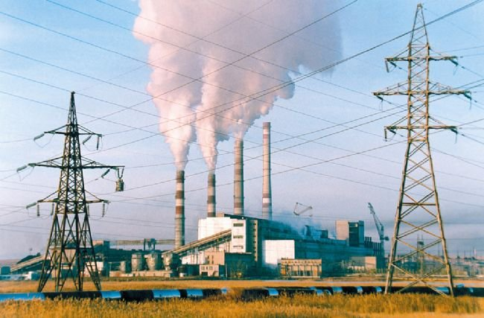
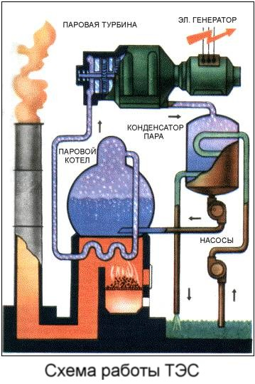
ТЕПЛОВАЯ ЭЛЕКТРОСТАНЦИЯ

Slide 11
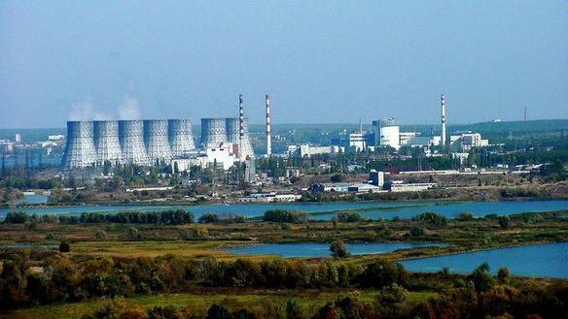
АТОМНАЯ ЭЛЕКТРОСТАНЦИЯ

Slide 15
ГАЛЬВАНИЧЕСКИЙ ЭЛЕМЕНТ

